Slide 1

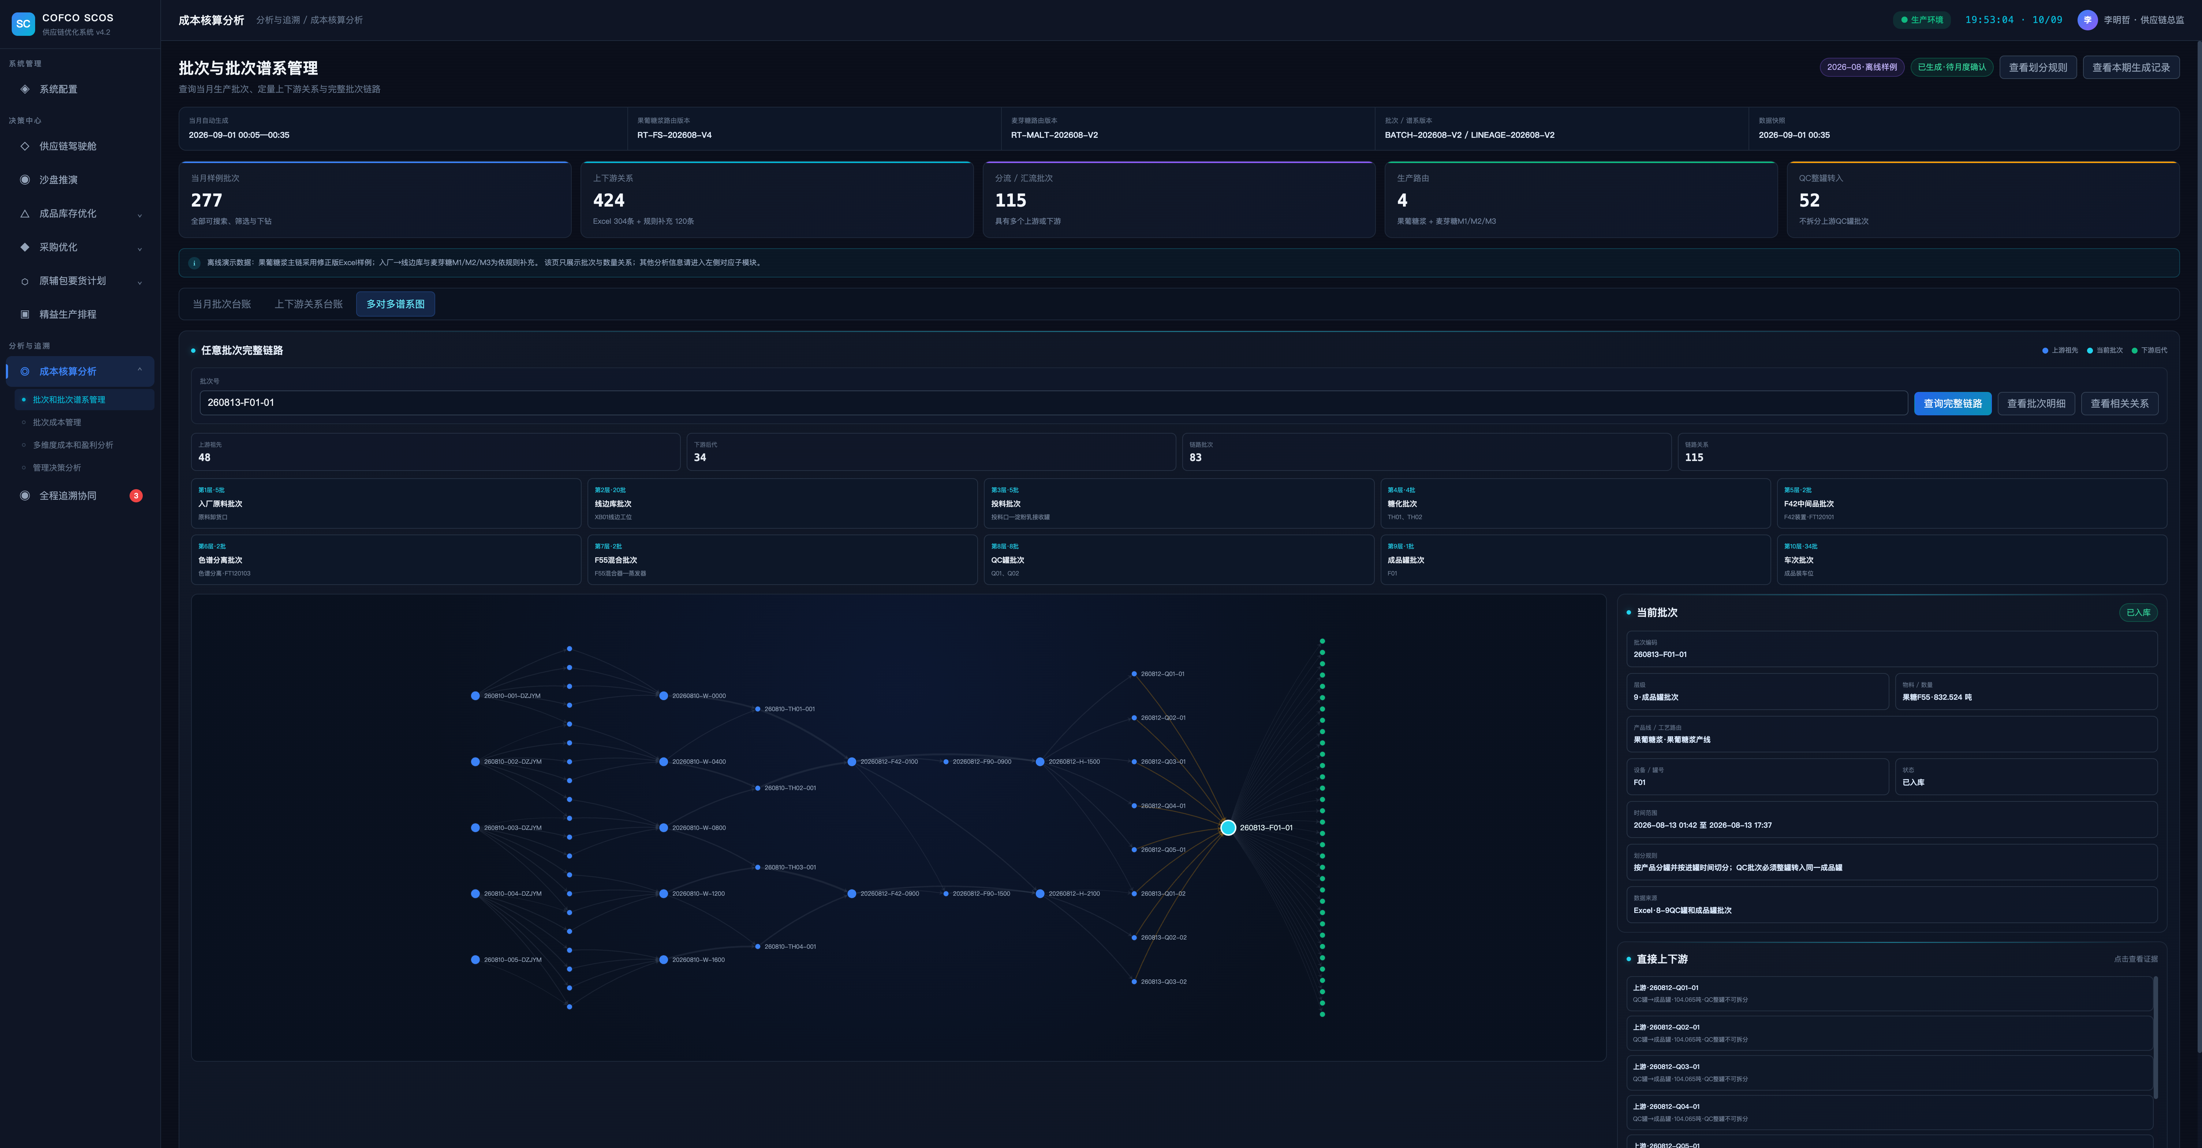
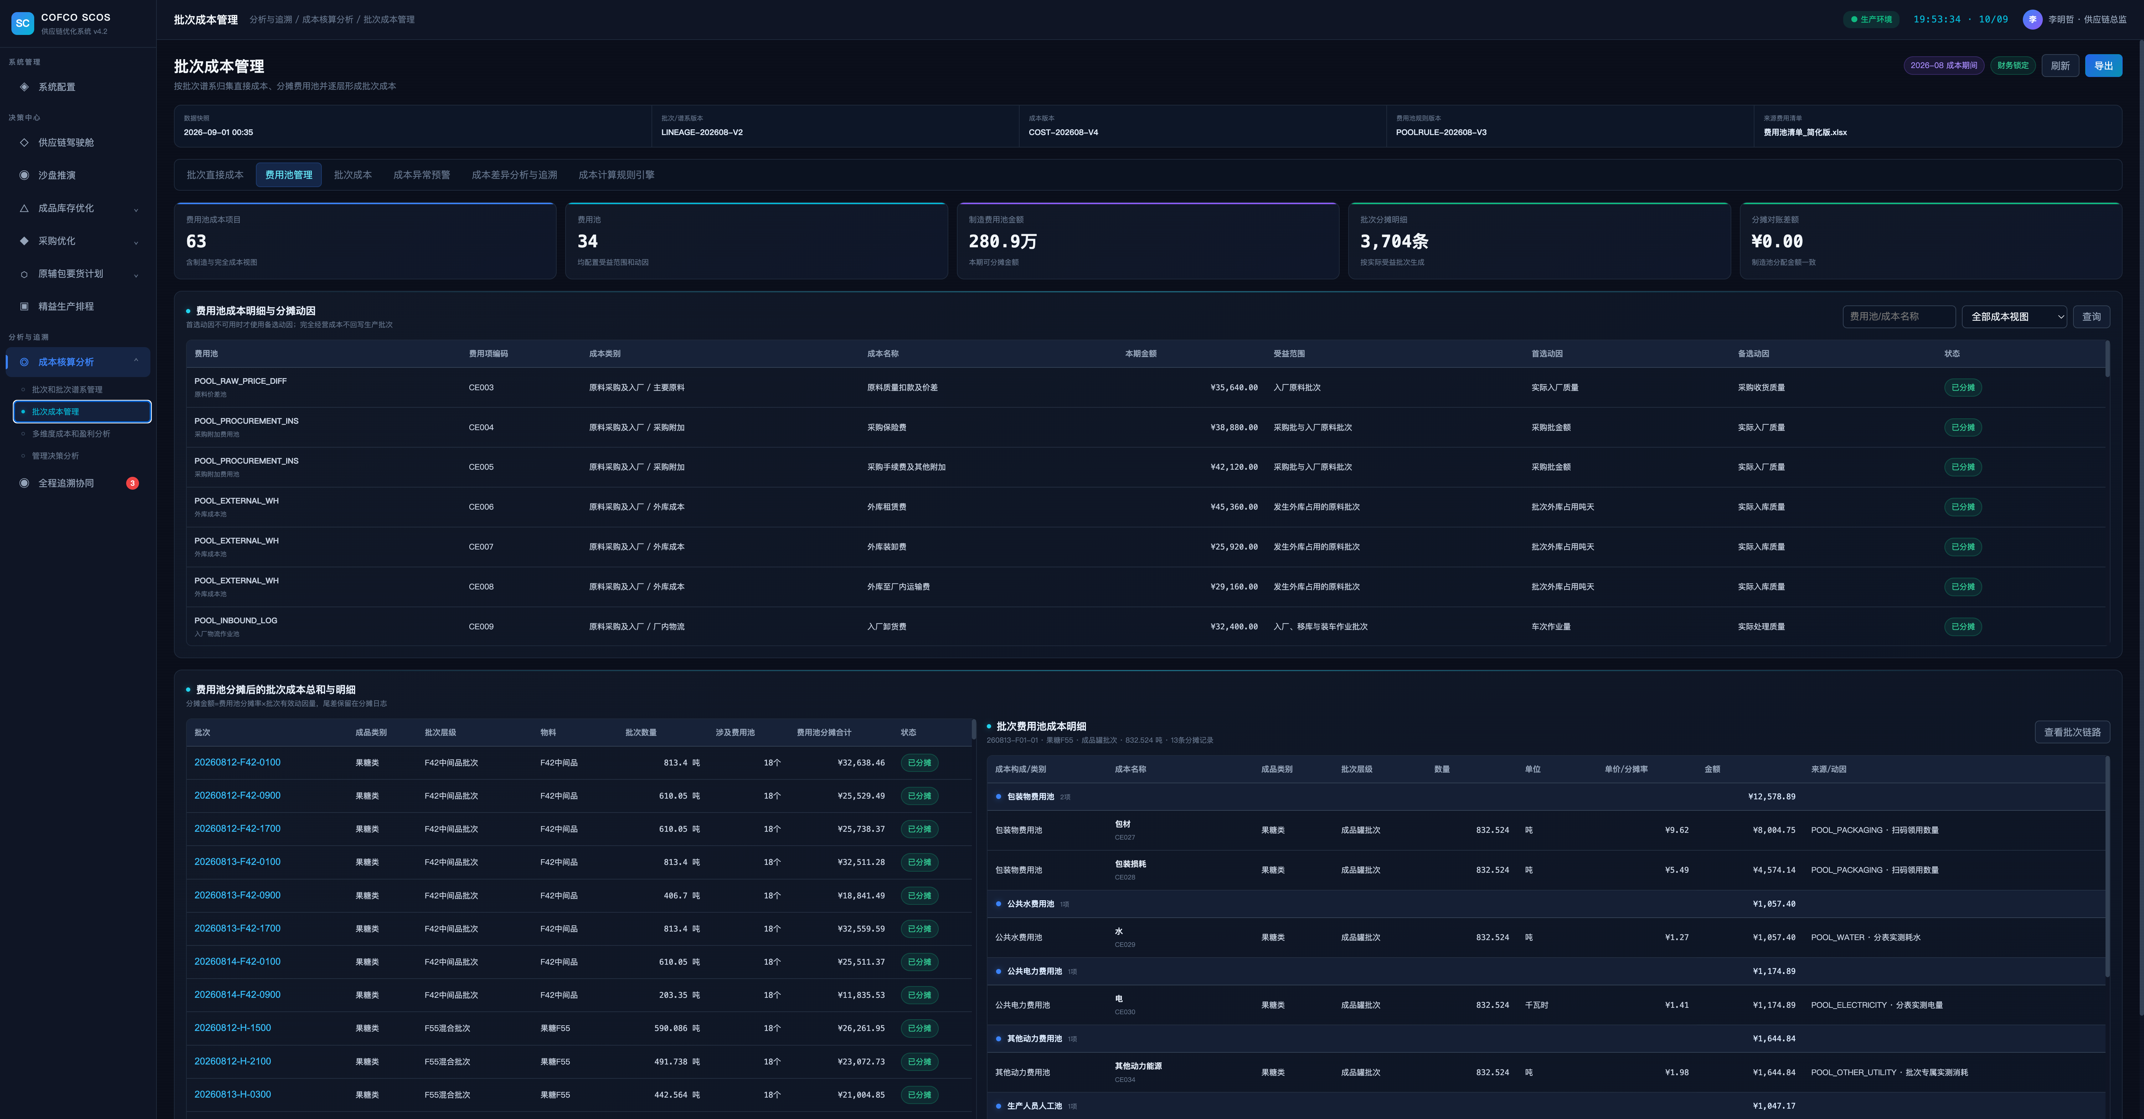
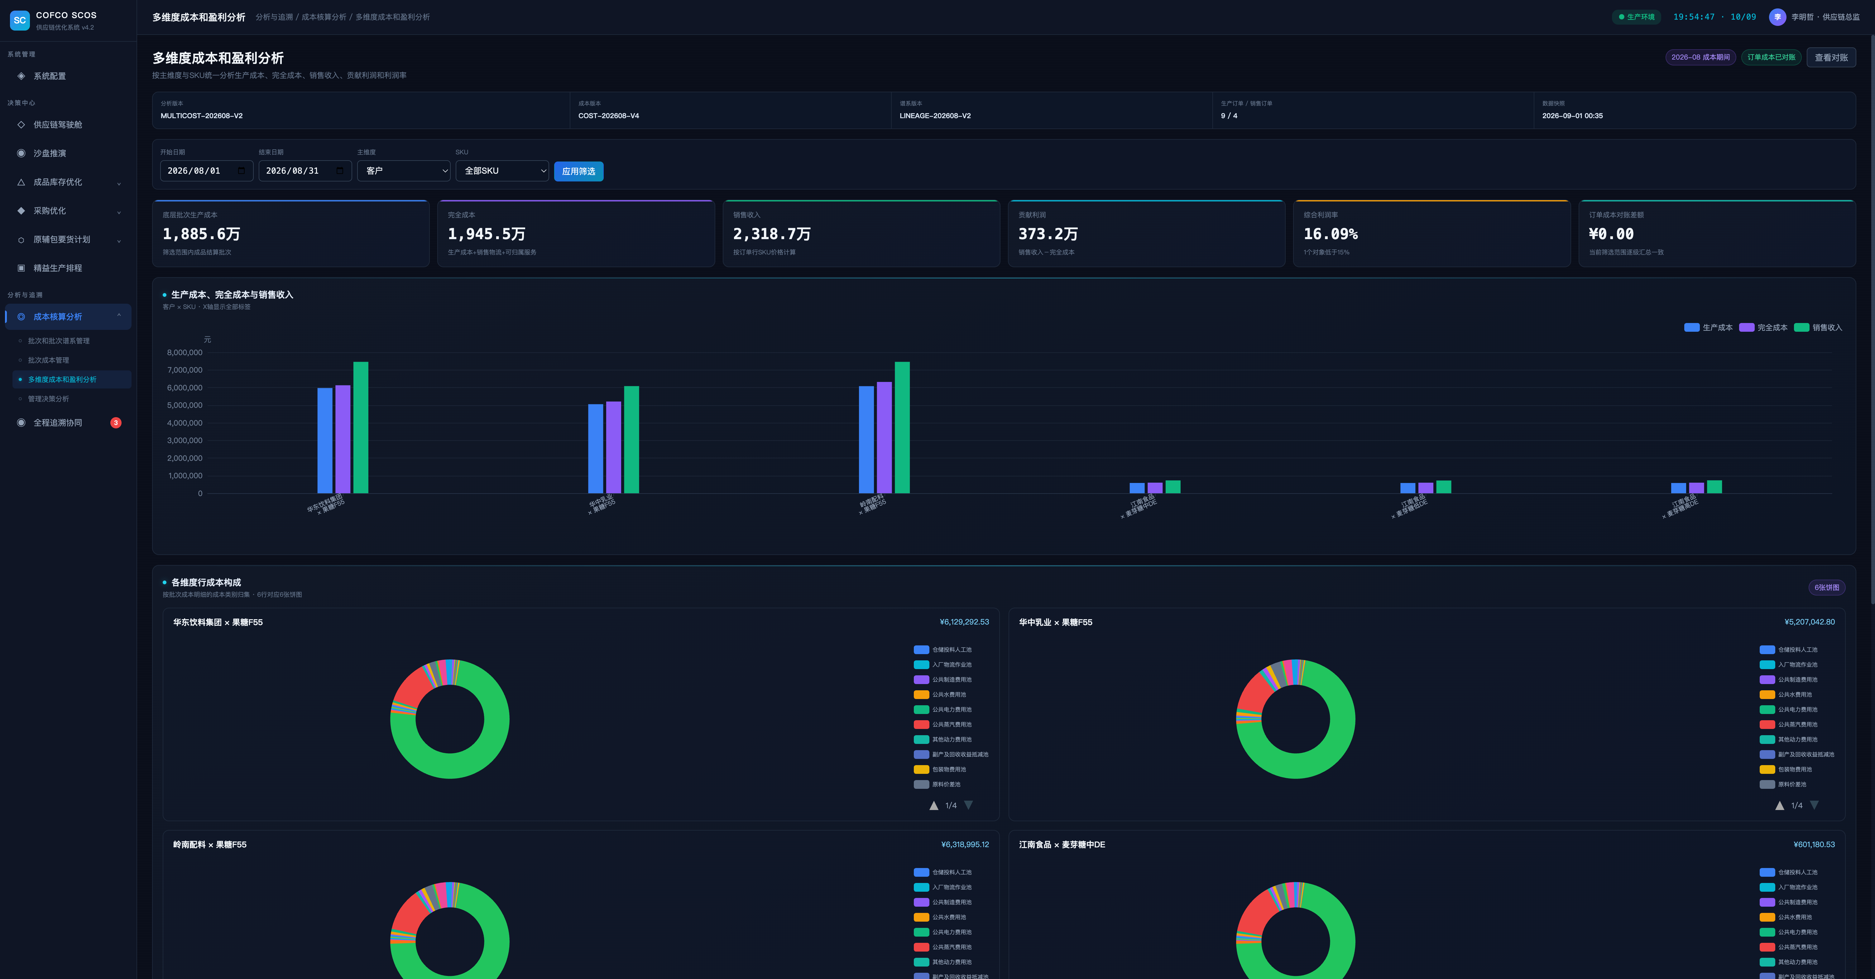
成本追溯
未来
业务与财务联动到单批次
现状
月度加权 + 总量分摊
01
原料后拉归集
以财务期间整体平衡为主，成本颗粒度停留在月度
MES投料先进入投料池，待合格QC罐或完工产出形成后，按产投关系扣减，并拆分物料与批号。
01
核算结果难到单批次
采用加权平均法计算单位成本，成本按月汇总，
难以穿透至具体生产批次与订单。
02
能源与制造费用关联
EMS采集水、电、蒸汽、压缩空气等能耗，结合MES产量、工段、时间和SAP规则，分摊至实际受益批次。
02
能耗与生产对象未直接关联
水、电、蒸汽、压缩空气依赖车间总表统计，无
法直接获得单批次真实能耗。
03
业财同步与成本追溯
完工、耗用、在制余额与库存差异审核后同步SAP，并支持产品、产线与期间成本
分析。
业务影响：月末依赖人工归集、跨表核对与事后解
释，异常发现晚、定位慢。
关键跃升 从月度粗放核算转向单批次可追溯的成本管控
减少重复劳动
异常穿透定位
支撑单位成本下降
自动归集与计算，人员转向规则复核
和异常处置。
价格、用量、收率、能耗和分摊差异可定位到具体
批次。
成本结果反馈生产和采购，推动异常损耗与
低效环节改进。

